Slide 1
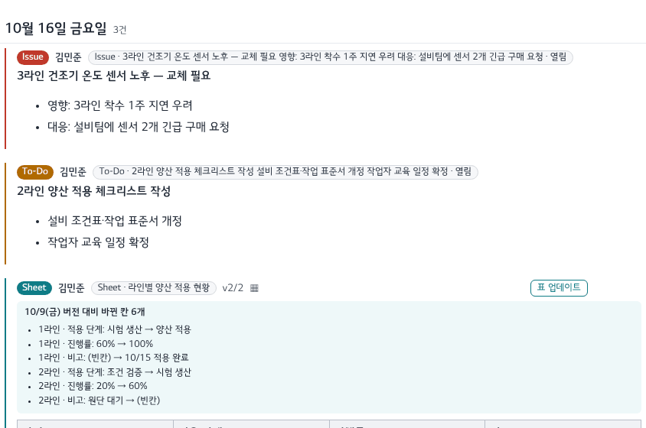
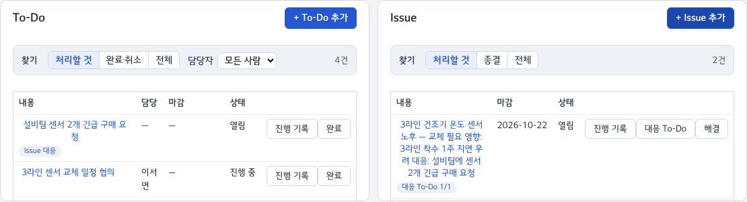
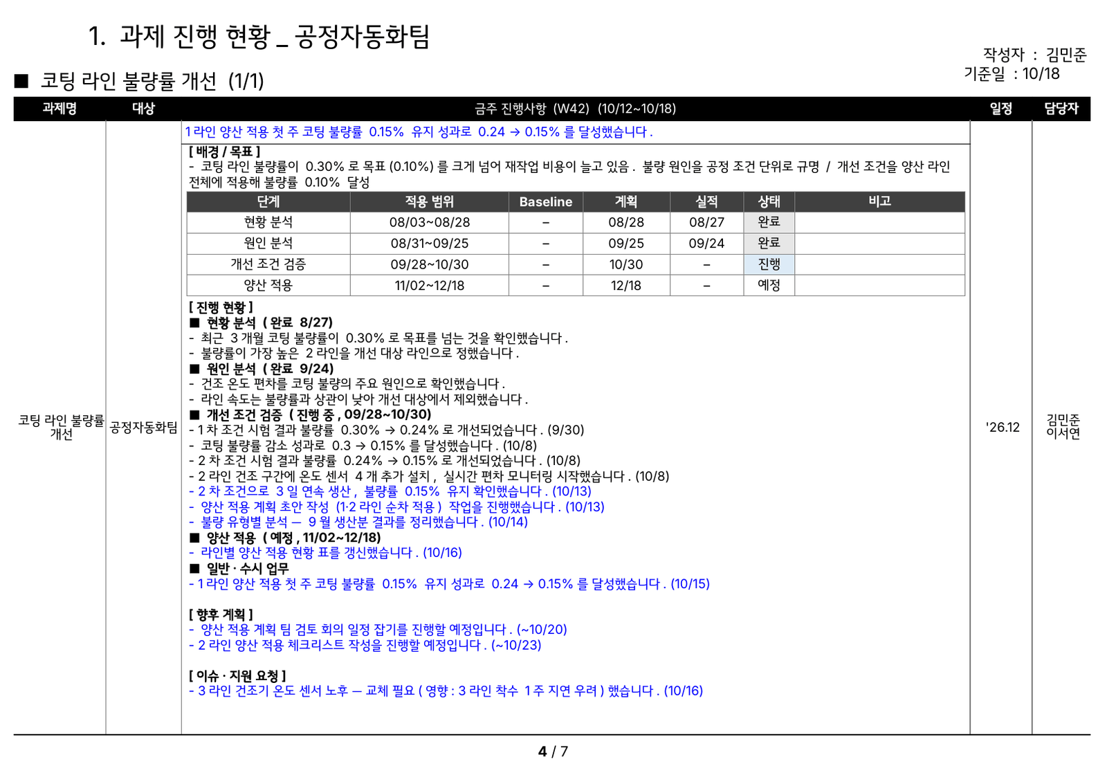
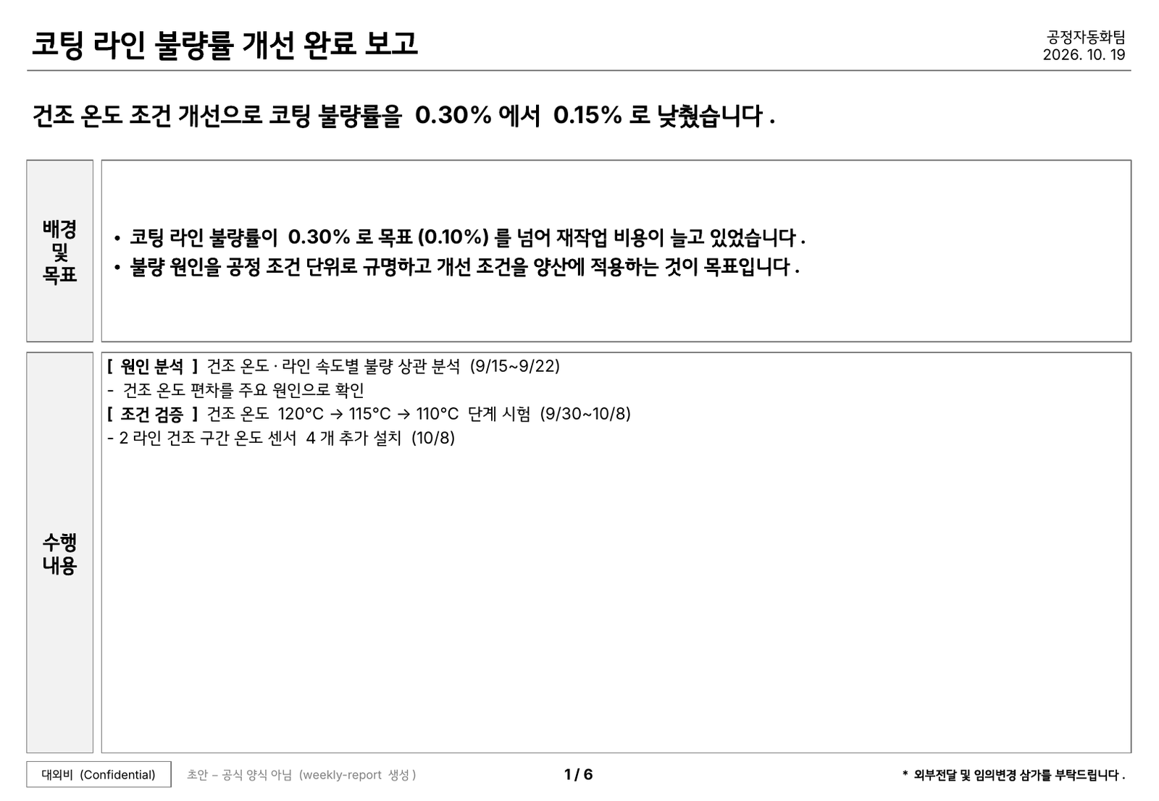



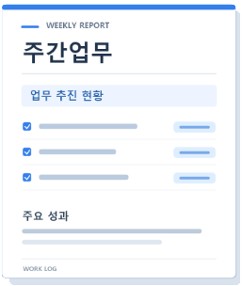
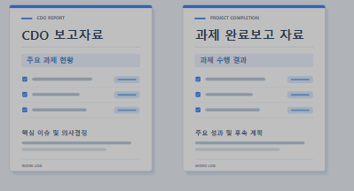
5. 프로젝트 진행 현황 (10/8 보고 대비)
제조DX그룹
10/8 ‘주간보고 1종’ 구상 → 현재 한 번의 기록으로 8종 보고서, PoC 4개 팀 17명 사용 중
남은 것은 실제 업무에서의 효과 확인과 회사 서버 운영
한 번 기록하면, 여러 화면과 보고서에 자동 반영
10/8 이후 달라진 것
화면 예시 (저장소 캡처, 가상 데이터)
① 업무 기록
② 할 일·이슈 추적
PoC 참여
사용자 의견
보고서 종류
PoC 사용 중
PoC 사용 중
17명
17건
1→8종
4개 팀 · 10/15~
수정 배포 · 재확인 전 12건
4종 사용 중 · 4종 구현
Teams PoC 방 19명 중
개발 2명 제외
VoE 등록부
(Teams·전달·설명회)
10/8 주간 1종 →
주간·월간·팀장·경영진
+ 완료·분석·성과·투자
1
과제별로 날짜순 이어 쓰기
1
이슈 → 대응 할 일 → 완료까지 연결
최종 목표까지의 길 ※ 순서만 표시 (날짜 미정)
2
할 일·이슈·표를 한 곳에 기록
한 번 기록
▼
여러 보고서
2
완료하면 그날 업무 기록 자동 생성
◀ 현재
10/8 보고
주간보고 1종 구상
현재 · PoC
4개 팀 사용 · 의견 반영
실제 주간보고
1사이클 검증
작성·검토 시간·품질
③ 주간보고·팀장 요약
④ 완료·분석 보고
PoC 사용 중
구현 (가상 데이터)
최종 목표
업무 정보를 일관된 구조로 쌓고, 다양한 보고자료에 재사용
그룹 확대
효과·운영 근거 확보 후
회사 서버 운영
DAVINCI Sandbox
완료 · 진행 중
앞으로 할 일 (점선)
1
기간의 기록을 AI가 요약해 PPT 작성
1
같은 기록에서 완료·분석 보고 생성
화면 상태
PoC 사용 중
참여자가 사용
구현
가상 데이터로만 확인
2
수치·일정·지연은 규칙으로 검사
2
실데이터 품질은 미확인
막힌 것 운영 인력 2인 (DAVINCI 운영 인력 지원 불가, 구두) · 회사 서버(Sandbox) 준비 중 · 실데이터 보고 품질·업무 시간 효과 미확인
1/1
Notes:
[30초 멘트] "10/8에는 '웹에 쓰면 주간보고 PPT가 나오는 구조'를 보고드렸습니다. 지금은 한 번 기록하면 할 일·이슈 추적, 주간보고·팀장 요약, 완료·분석 보고까지 같은 기록에서 나옵니다. 10/15부터 4개 팀 17명이 쓰고 있고 의견 17건을 받아 반영했습니다. 다만 완료·분석 같은 새 보고서는 가상 데이터로만 확인했고, 반영한 수정도 사용자 재확인 전입니다. 다음은 실제 주간보고 한 사이클로 효과를 확인하고, 회사 서버로 옮겨 운영하는 것입니다."
[숫자별 정의·출처]
- 17명: Teams【AI 활용 보고서 작성 PoC】 채팅방 멤버 19명(2026-10-26 조회) 중 개발자 2명(이재후·우정주) 제외. 4개 팀 = 공정DX·설비DX·DAVINCI·품질DX. 시작 10-15(채팅방 개설·접속 안내). 실제 기록 작성 인원은 운영 DB 미확보로 미확인.
- 17건: VoE 등록부 = 참여자 Teams 직접 의견 9 + 우정주 경유 3 + 10-19 설명회 정리 5. 사용자 확인 2, 구현·재확인 전 12, 조치 기록 미확인 1, 검토 전 1, 해당 없음 1. 개발자 발견 6건 제외. VoE 게시판 0건.
- 1→8종: 10/8 장표 '3. 구현 방안'에서 주간업무만 구현, CDO·완료 보고는 '추후 구현'. 현재 PoC에서 쓰는 4종 = 주간·월간(기간)·팀장 요약·경영진 1장(docs/06). 구현 4종 = 완료(I50·담당별 I56)·분석(I76)·성과 Summary(F03)·투자제안(docs/26, I78). 구현 4종은 가상 데이터·자동 테스트로만 확인. '종' 구분은 이 장표의 정의이며 담당별 양식(F01~F09)은 묶어서 셈.
- DB 기반 숫자(기록 건수·활성 작성자·보고서 생성 건수)는 운영 서버 DB 미확보로 넣지 않음.
[화면별 출처·캡처 시점] 모두 저장소 docs/presentation/images (커밋 20cf073 압축본, 파일 시각 2026-10-22), 가상 조직·프로젝트 데이터. 운영 서버(8000) 현재 화면과 같은지는 미확인.
① day_16.png (기록 화면, 상단 일부 자름) ② trackers_new.png (To-Do·Issue) ③ ppt_weekly.png (주간보고 PPT) ④ ppt_image_1.png (완료 보고 PPT 1쪽).
주석 근거: ① I45·I60 ② I64·I65·I67 ③ docs/06(AI는 문장, 코드가 수치·일정·분량 검사) ④ I50·I56·I76.
[길(로드맵) 근거] 10/8 = 첨부 10/8 장표. 현재 = PoC 10-15~. 실제 주간보고 1사이클 = 기존 장표의 결정 요청. 회사 서버 = DAVINCI 메일(10-19~21) 협의, 미구축. 그룹 확대 = 효과·운영 근거 확보 후 판단. 날짜는 근거 없어 표시하지 않음.
[막힌 것] 운영 인력: 이정원 팀장 통화(10-20, 구두). 회사 서버: Sandbox 할당·NAS 역할 미회신. 실데이터 품질·업무 시간 효과: 측정 자료 없음.
[예상 질문]
Q 언제 끝나나? → 확정 일정 없음. 11월 이후 진행은 팀장님과 협의 중. 회사 서버는 DAVINCI 할당 회신 후.
Q 실제로 쓰나? → 4개 팀 17명이 PoC에 참여, 직접 의견 3명·17건. 주별 실제 작성 인원은 DB 집계 전이라 답하지 않음.
Q 효과는? → 측정 전. 실제 주간보고 1사이클에서 작성자·검토자 시간과 원문 대비 품질을 측정할 계획. 수치 추정은 하지 않음.
[다른 장표와 일치] VoE 장표: 17건·재확인 전 12건·사용자 확인 2건 동일. 아키텍처 장표: 회사 서버 미구축·운영 인력 지원 불가(구두) 동일.

